Slide 1

Частное учреждение профессионального образования «Высшая школа предпринимательства»
КУРСОВОЙ ПРОЕКТ
«Разработка базы данных для энциклопедии по игре “Genshin impact”»
Выполнил студент 3 курса
Дедов Д. Р.

Slide 2

Актуальность темы
Разработка базы данных для энциклопедии по игре "Genshin Impact" актуальна в связи с растущей популярностью игры и постоянным обновлением игрового контента.

Slide 3
Цели и задачи
Цель:
Задачи:
Целью данной работы является разработка базы данных для энциклопедии по игре «Genshin Impact»
1.Изучить существующие базы данных и информационные системы, а также методы их разработки.
2. Проанализировать игру «Genshin Impact» и определить, какая информация должна быть включена в энциклопедию.
3.Разработать структуру базы данных, которая будет соответствовать требованиям игры.
4.Реализовать базу данных с использованием выбранной технологии.
5.Протестировать базу данных и убедиться в её работоспособности.

Slide 4

Требования к базе данных.
1.Защита данных от несанкционированного доступа.
2.Пребывание в 3 нормальной форме.
3.Соответствие реляционному типу базы данных.
4.Обеспечение целостности и непротиворечивости данных.

Slide 5
Функциональность базы данных
Хранение данных:
Добавление данных о
1.Персонажах
2. Оружии
1.оружия
2.количество звезд
3.еда
4.тип оружия
5.персонажи
6.регионы
7.элементы
8.мировые боссы

Slide 6
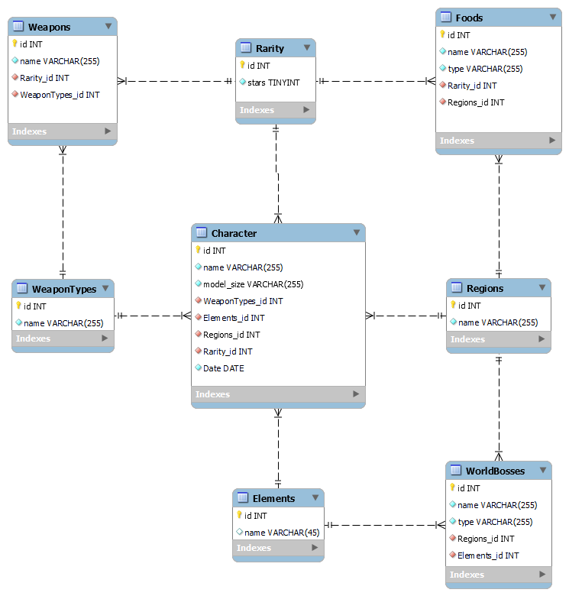
ER-Диаграмма

Slide 7


Хранимые процедуры
Добавление нового персонажа
Подсчёт общего количества персонажей

Slide 8
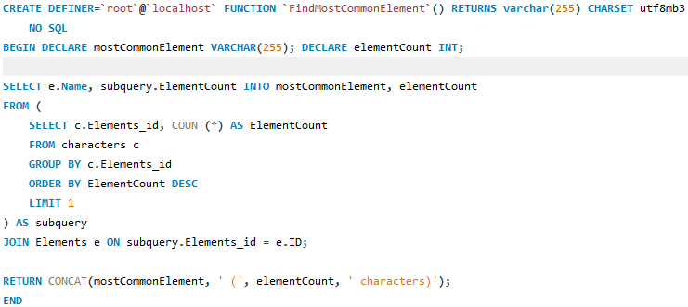
Пользовательская функция

Slide 9


Роли.
Простой пользователь
Администратор
Абсолютные права на все таблицы
Только просмотр таблиц

Slide 10
Триггеры.
characters_insert
characters_update
осуществляет свою деятельность после добавления новой записи в таблицу characters, а именно, создание новой записи в столбец date с указанием времени и даты создания информационной записи
осуществляет свою деятельность после обновления уже существующих данных в таблице characters, а именно, создание новой записи в столбец date с указанием времени и даты обновления информационной записи

Slide 11

Заключение
Цель проекта была достигнута, благодаря усердной работе и последовательному выполнению правильно поставленных задач.
База данных соответствует заявленным требованиям.

Slide 12
Спасибо за внимание

